Slide 1
TREINAMENTO EM GESTÃO DE RISCOS TEORIA E PRÁTICA
ARMANDO MOURA JR
Superintendente SCAGRP / CGE

Slide 2
Conceitos
Objetivos
Riscos
Controles

Slide 3

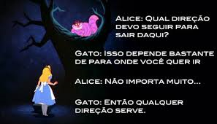
Objetivos
Onde se quer chegar?
O que se quer alcançar?
Qual o resultado planejado?

Slide 4

Objetivos
O que nos desvia dos objetivos?
Qualquer evento em potencial que possa impedir ou desvirtuar o cumprimento dos objetivos

Slide 5
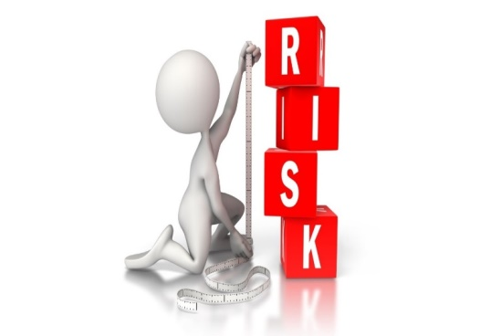
RISCO
POSSIBILIDADE QUE UM EVENTO OCORRA E AFETE NEGATIVAMENTE A REALIZAÇÃO DOS OBJETIVOS
(COSO)
O EFEITO DA INCERTEZA NOS OBJETIVOS
(ISO 31000)
POSSIBILIDADE DE OCORRÊNCIA DE UM EVENTO QUE VENHA A TER IMPACTO NO CUMPRIMENTO DOS OBJETIVOS (IN/2016)

Slide 6
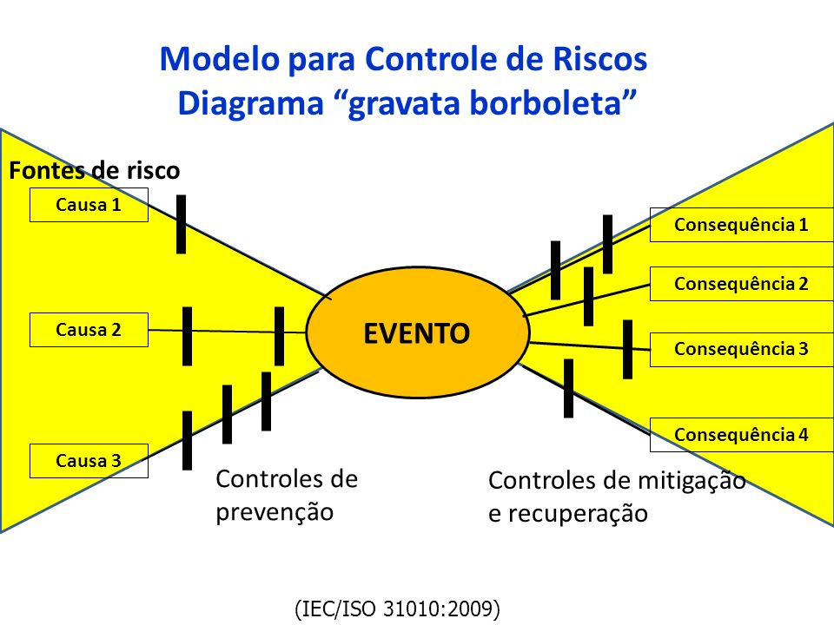
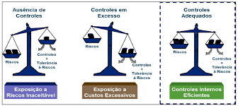
Controles
Ação tomada com o propósito de se certificar de que algo se cumpra de acordo com o que foi planejado

Slide 7
Ex: Processo de licitação
Objetivo
Obter uma proposta mais vantajosa em uma compra pública
Risco
Preços estimados incorretos
Controle
Normativo de pesquisa de preços

Slide 8
Exemplo do cotidiano

Slide 9


Relação gestão de riscos x processos
Organização
Gestão de riscos
Processos

Slide 10

Relação gestão de riscos x processos
Organização
Processos
Gestão de riscos

Slide 11
Qual a relação da gestão de riscos com conceitos como integridade, compliance, controles internos e governança?
Gestão de riscos
Governança
Integridade
Controles Internos
Compliance

Slide 12
Governança
Gestão de riscos
Controles Internos
Compliance
Integridade
Fonte: Rodrigo Fontenelle, Implementando a gestão de ricos no setor público, 2017

Slide 13
O que muda com o Gerenciamento de Riscos na Gestão dos Processos?
Gerenciamento de Riscos dos Processos
Tomada de Decisão Fundamentada
Informação Gerencial Sistematizada e Comunicada

Slide 14
Marcos para a implantação da gestão de riscos na administração pública
O TCU identificou, em levantamento para avaliação da governança feito no ano passado, a falta de uma gestão de risco efetiva como problema na administração direta.
Para melhorar essa questão, seguindo as recomendações do tribunal, a Controladoria-Geral da União (CGU) e o Ministério do Planejamento, Orçamento e Gestão (MP) determinaram aos órgãos e entidades do Poder Executivo federal uma série de medidas para a sistematização de práticas relacionadas a gestão de riscos, controles internos e governança.
As orientações foram publicadas no dia 11 de maio, no Diário Oficial da União, por meio da Instrução Normativa Conjunta nº 01/16.
Publicação do Decreto nº 9203/17

Slide 15
Decreto 9203/17 – dispõe sobre a política de governança da administração direta, autárquica e fundacional
A alta administração das organizações da administração pública federal direta, autárquica e fundacional deverá estabelecer, manter, monitorar e aprimorar sistema de gestão de riscos e controles internos com vistas à identificação, à avaliação, ao tratamento, ao monitoramento e à análise crítica de riscos que possam impactar a implementação da estratégia e a consecução dos objetivos da organização no cumprimento da sua missão institucional, observados os seguintes princípios:
I - implementação e aplicação de forma sistemática, estruturada, oportuna e documentada, subordinada ao interesse público;
II - integração da gestão de riscos ao processo de planejamento estratégico e aos seus desdobramentos, às atividades, aos processos de trabalho e aos projetos em todos os níveis da organização, relevantes para a execução da estratégia e o alcance dos objetivos institucionais;
III - estabelecimento de controles internos proporcionais aos riscos, de maneira a considerar suas causas, fontes, consequências e impactos, observada a relação custo-benefício; e
IV - utilização dos resultados da gestão de riscos para apoio à melhoria contínua do desempenho e dos processos de gerenciamento de risco, controle e governança.

Slide 16
Gestão de riscos
Compreende todas as atividades coordenadas para dirigir e controlar uma organização no que se refere ao risco. Não é uma atividade autônoma, separada das demais, mas sim parte de todos os processos organizacionais, incluindo o planejamento estratégico, os projetos e processos de gestão em todos os níveis da organização (ABNT, 2018).
É parte integrante e indissociável das responsabilidades administrativas e inclui atividades como:
estabelecer o ambiente apropriado, incluindo a estrutura para gerenciar riscos;
definir, articular e comunicar os objetivos e o apetite a risco;
identificar potenciais ameaças ou oportunidades ao cumprimento dos objetivos;
avaliar os riscos (i.e., determinar o impacto e a probabilidade da ameaça ocorrer);
selecionar e implantar respostas aos riscos, por meio de controles e outras ações;
comunicar as informações sobre os riscos de forma consistente em todos os níveis;
monitorar e coordenar os processos e os resultados do gerenciamento de riscos; e
fornecer avaliação quanto à eficácia com que os riscos são gerenciados

Slide 17
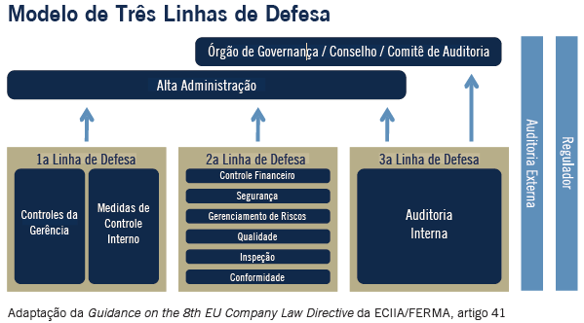

Slide 18
Modelos para Implantação do Sistema de Gestão de Riscos
ISO 31000/2018
COSO
Orange Book

Slide 19
Gerenciamento dos Riscos Corporativos – COSO II
O COSO é o modelo de gestão de riscos predominante no cenário corporativo internacional, especialmente na América do Norte. Desenvolvido pelo Comitê das Organizações Patrocinadoras (Committe Of Sponsoring Organizations of the Treadway Commission), com o propósito de fornecer uma estratégia de fácil utilização pelas organizações para avaliar e melhorar o gerenciamento de riscos.
O modelo é apresentado na forma de uma matriz tridimensional, demonstrando uma visão integrada dos componentes que uma administração precisa adotar para gerenciar riscos de modo eficaz, de modo a mantê-los compatíveis com o apetite a risco, no contexto dos objetivos e da estrutura de uma organização.

Slide 20
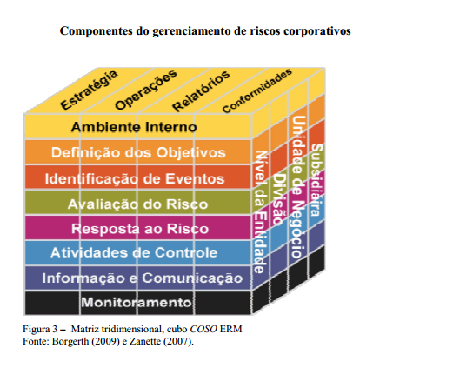
Gerenciamento dos Riscos Corporativos – COSO II

Slide 21
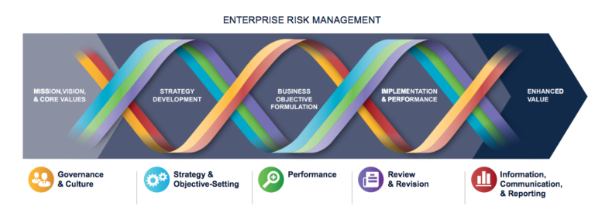
COSO 2016

Slide 22
ISO 31000 / 2018
CARACTERÍSTICAS
A norma surgiu da necessidade de harmonizar padrões, regulamentações e frameworks.
Vem da necessidade das corporações de lidar com as incertezas que podem afetar os seus objetivos.
Fornece diretrizes para implementação de gestão de riscos em organizações de qualquer tipo, tamanho ou área de atuação.
Oferece um padrão internacional de Gestão de Riscos, independentemente da área ou segmento de atuação.
Seu desafio é estabelecer uma linguagem comum, convergindo informações de normas existentes, além de padronizar melhores práticas e abordagens para implementação.

Slide 23
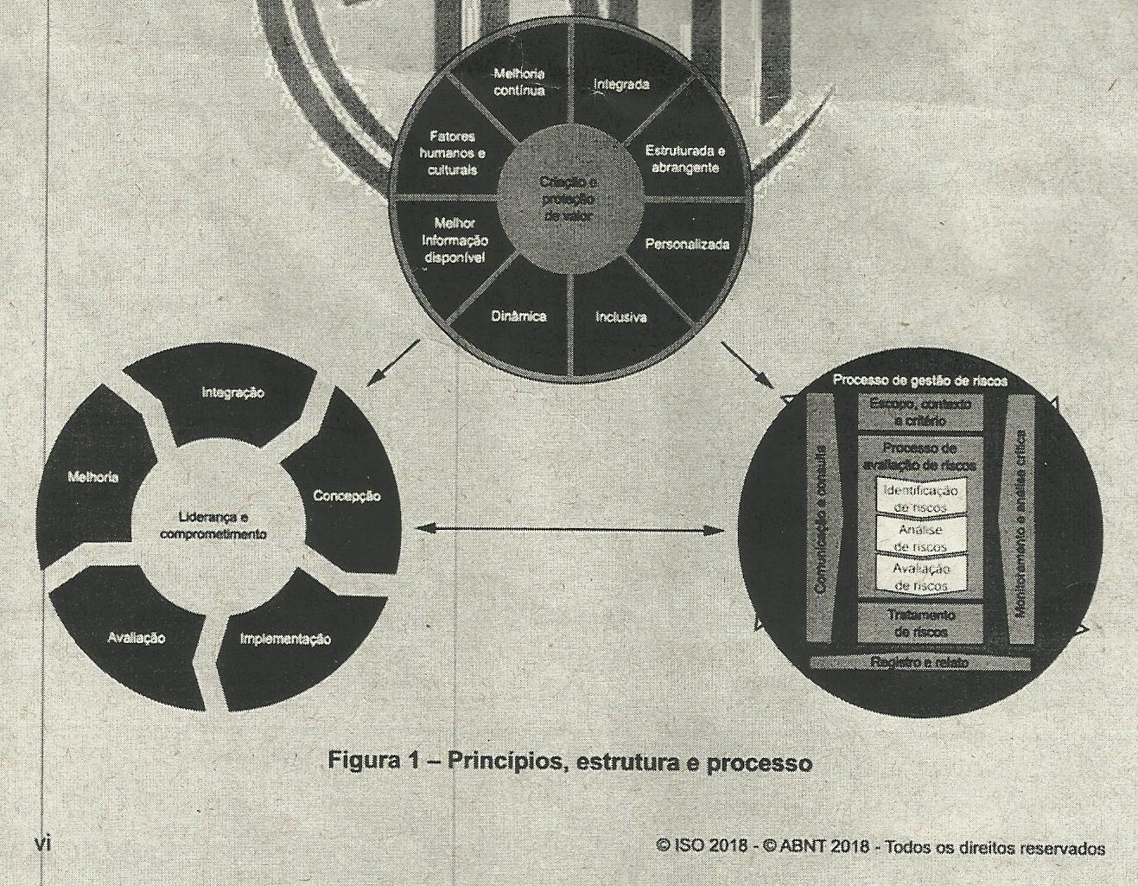
ISO 31000/2018

Slide 24
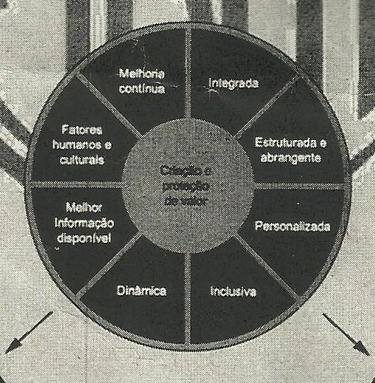
ISO 31000/2018 - PRINCÍPIOS

Slide 25
Princípios ISO 31000
Cria e protege valor.
É parte integrante de todos os processos organizacionais.
É parte da tomada de decisões.
É sistemática, estruturada e oportuna.
Baseia-se nas melhores informações disponíveis.
Personalizada, é feita sob medida.
Considera fatores humanos e culturais.
É transparente e inclusiva.
É dinâmica, interativa e capaz de reagir a mudanças.
Facilita a melhoria contínua da organização.

Slide 26
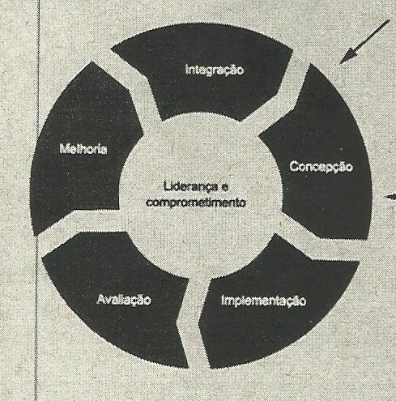
ISO 31000/2018 - ESTRUTURA

Slide 27


Liderança e Comprometimento
A alta direção deve assegurar que a gestão de riscos esteja integrada em todas as atividades da organização, assim como demonstrar liderança e comprometimento por:
Emitir a política que estabeleça o plano de ação para a gestão de riscos;
Assegurar que os recursos necessários sejam alocados para gerenciar riscos;
Atribuir autoridades e responsabilidades nos níveis apropriado dentro da organização

Slide 28

Integração
A integração da gestão de riscos apoia-se em uma compreensão das estruturas e do contexto organizacional
Estruturas diferem, dependendo do propósito, metas e complexidade da organização
O risco é gerenciado em todas as partes da estrutura da organização
Todos na organização tem responsabilidades por gerenciar riscos
A gestão de riscos deve ser integrada a governança, estratégia, objetivos e operações da organização

Slide 29

Concepção
Entender a organização e seu contexto (interno e externo)
Garantir que os recursos apropriados (pessoas, habilidades, processos, métodos, sistemas de gestão da informação, ..) sejam identificados e estejam disponíveis
Identificar os proprietários de riscos (indivíduos que possuam autoridade e responsabilidade por gerenciar riscos)
Estabelecer uma forma de comunicação e consulta para apoiar a estrutura e facilitar a aplicação eficaz da gestão de riscos
A comunicação e consulta deve ser oportuna e assegurar que a informação pertinente seja coletada, consolidada e compartilhada

Slide 30

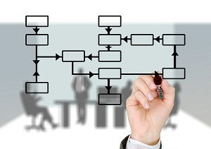
Implementação
Desenvolvimento de um plano apropriado, incluindo prazos e recursos
Identificação de onde, quando, como e por quem, diferentes tipos de decisão são tomadas na organização
Modificação do processo de tomadas de decisão, onde necessário
Garantia de que os arranjos da organização para gerenciar riscos sejam claramente compreendidos e praticados

Slide 31

Avaliação
Para avaliar a eficácia da estrutura da gestão de riscos, é necessário:
Mensurar periodicamente o desempenho da estrutura de gestão de riscos em relação ao seu propósito, planos de implementação, indicadores e comportamento esperado
Determinar se permanece adequada para apoiar o alcance dos objetivos da organização

Slide 32

Melhoria
A organização deve melhorar continuamente a adequação, suficiência e eficácia da estrutura de gestão de riscos
A medida que lacunas ou oportunidades de melhoria sejam identificadas, convém que a organização desenvolva planos e os atribua aqueles responsabilizados pela implementação

Slide 33
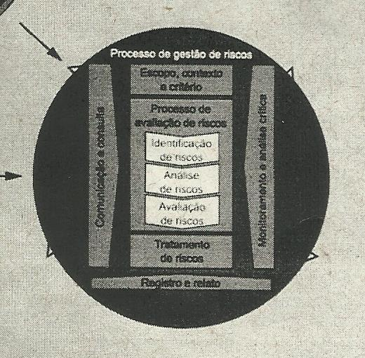
ISO 31000/2018 – PROCESSO DE GESTÃO

Slide 34
Processo de Gestão de Riscos - ISO 31000 Escopo, contexto e critério
Escopo
Objetivos pertinentes a serem considerados
Relacionamentos com outros projetos, processos e atividades
Contexto externo e interno
Compreensão dos ambientes externos e internos (fatores sociais, culturais, econômicos tecnológicos, políticos)
Relações e compromissos contratuais
Estratégia, objetivos e políticas da organização
Normas, diretrizes e modelos adotados pela organização
Resultados esperados das etapas a serem realizadas no processo
Recursos requeridos, responsabilidades e registros a serem mantidos
Definindo critérios
Como as consequencias e as probabilidades serão definidas e medidas?
Como o nível de rico será determinado?
Convém que os critérios de risco reflitam os valores, objetivos e o escopo da atividade em consideração

Slide 35
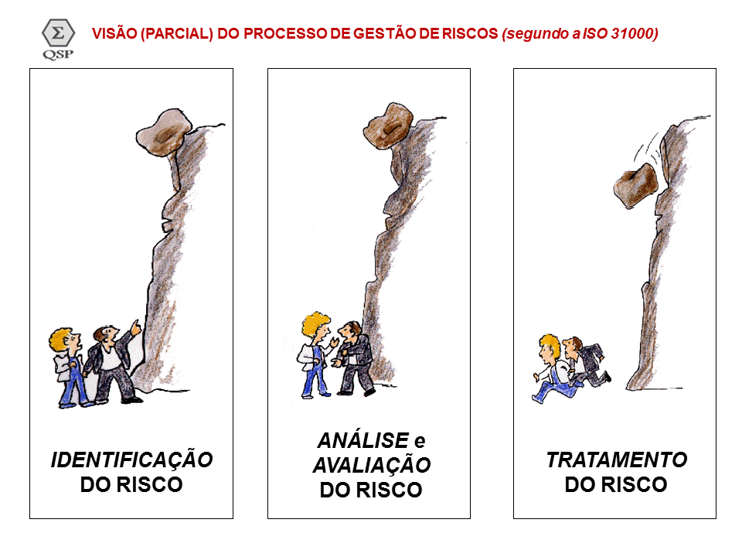

Slide 36

Como funcionará a parceria CGE/FAPEMIG?
Gerenciamento de Riscos
Auditor Conduz a Aplicação da Metodologia e Valida os Resultados pela Avaliação dos Controles
Gestor do Processo Presta Informação dos Riscos e sua Relevância

Slide 37
Gerenciamento dos Riscos
1º Conhecer o ambiente e os objetivos
2º Identificar os riscos
3º Avaliação dos riscos e controles
4º Tratamento dos riscos
5º Monitoramento e Comunicação
Coleta as informações
Acompanha as ações de controle
Avalia a gestão de riscos
Ambiente interno/externo e objetivos do processo
Define o Plano de Ação
Causas/evento/consequências
Classifica os riscos / avalia os controles existentes

Slide 38
SWOT
Forças (características internas que representam uma facilidade para o alcance dos objetivos)
Oportunidades (situações positivas do ambiente externo que permitem o cumprimento da missão da unidade)
Fraquezas (fatores internos que oferecem risco à execução do processo)
Ameaças (situações externas, sobre as quais se tem pouco controle, que representam dificuldades para o cumprimento da missão da unidade)
Ambiente Interno
Ambiente externo

Slide 39
Gerenciamento dos Riscos
1º Conhecer o ambiente e os objetivos
2º Identificar os riscos
3º Avaliação dos riscos e controles
4º Tratamento dos riscos
5º Monitoramento e Comunicação
Coleta as informações
Acompanha as ações de controle
Avalia a gestão de riscos
Ambiente interno/externo e objetivos do processo
Define o Plano de Ação
Causas/evento/consequências
Classifica os riscos / avalia os controles existentes

Slide 40
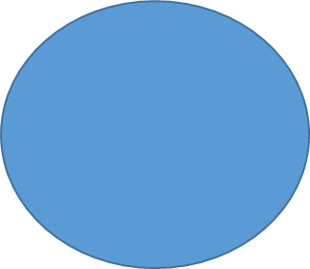
COMPONENTES DO RISCO
CAUSA
EVENTO
CONSEQUENCIA

Slide 41
COMPONENTES DO RISCO
Causa: fato ou circunstância que influencia de forma direta ou intrínseca a ocorrência do evento
Consequências: efeito que o evento terá sobre os objetivos
Evento: um incidente ou uma ocorrência de fontes internas ou externas à organização, que podem impactar a realização de objetivos de modo negativo, positivo ou ambos
.

Slide 42
Fatores que provocam os Eventos
Fatores Internos
Infraestrutura
Processo
Tecnologia
Pessoal
Fatores Externos
Econômicos
Meio Ambiente
Sociais
Políticos

Slide 43
Causa = Fonte / Fator + Fragilidades
Fator de Risco | Fragilidades
Pessoal | baixa capacitação, desmotivda, estressada, etc...
Processo | ineficiente, mal estruturado, redundante, etc...
Sistema | obsoleto, baixa segurança, baixa acessibilidade, etc...
Tecnologia | ultrapassada, alto custo, etc...
Infraestrutura | inadequada, ineficente, precária, etc...
Evento externo | desasatre ambiental, crise econômica, crise política. Etc...

Slide 44
COMPONENTES DO RISCO
Um mesmo evento pode ter n causas, gerando n consequências
Evento: incêndio
Causas: 1 - origem criminosa
2 - provocado por sobrecarga elétrica
3 - provocado por faísca proveniente de operação de solda
Consequências: 1 – morte
2 – inutilização do maquinário

Slide 45
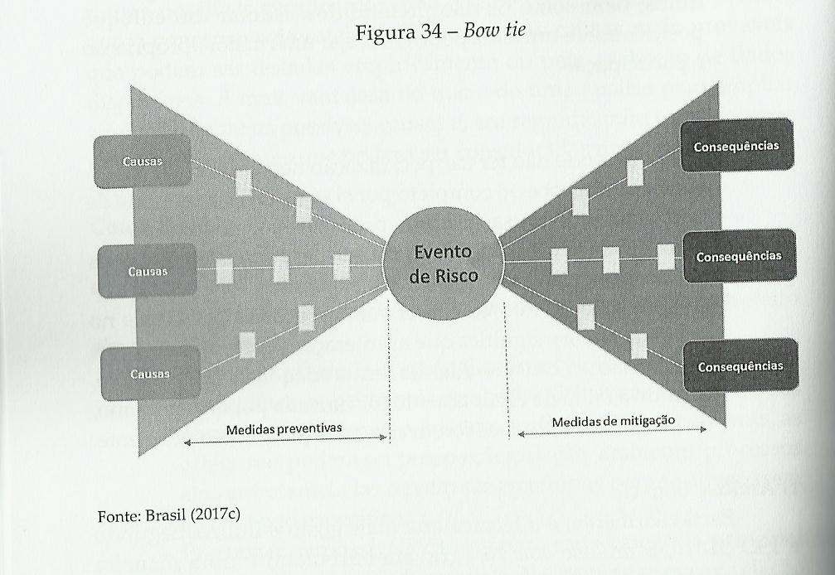

Slide 46
Exemplos de Riscos
Ex: licitação para construção de um hospital
atividade: elaboração do edital
Ex: execução de convênios
Atividade: análise da prestação de contas
Equipe sem conhecimento técnico suficiente
Critérios de qualificação técnica inadequados
Impugnação do edital
Despreparo do servidor responsável pelo envio da documentação
Prestação de contas insuficiente
Instauração de tomadas de contas

Slide 47
Identificação do Risco - Dica
O risco não deve ser descrito simplesmente como o não alcance do objetivo. A descrição do risco deve prover insights sobre o que pode dar errado no processo
Ex: atividade de planejamento
Evento de risco
Planejamento não realizado
NÃO
Evento de risco
Procedimentos mal formulados
SIM

Slide 48
Identificação do Risco - Dica
Ao identificar a consequencia do evento, procure apontar uma consequencia mais próxima da atividade
Ex: licitação para construção de um hospital
atividade: elaboração do edital
Equipe sem conhecimento técnico suficiente
Critérios de qualificação técnica inadequados
Hospital não construído
NÃO
Equipe sem conhecimento técnico suficiente
Critérios de qualificação técnica inadequados
Impugnação do edital
SIM

Slide 49
KAHOOT.IT

Slide 50
Gerenciamento dos Riscos
1º Conhecer o ambiente e os objetivos
2º Identificar os riscos
3º Avaliação dos riscos e controles
4º Tratamento dos riscos
5º Monitoramento e Comunicação
Coleta as informações
Acompanha as ações de controle
Avalia a gestão de riscos
Ambiente interno/externo e objetivos do processo
Define o Plano de Ação
Causas/evento/consequências
Classifica os riscos / avalia os controles existentes

Slide 51
COMPONENTES DO RISCO
CAUSA
EVENTO
CONSEQUENCIA
Os riscos são avaliados, considerando a probabilidade e o impacto como base para determinar o modo pelo qual deverão ser geridos.
Também são avaliados quanto à sua condição de inerentes e residuais

Slide 52
Avaliação dos Riscos com base em suas características inerentes e residuais
Risco inerente
é o risco a que uma organização está exposta sem considerar quaisquer medidas de controle
Risco Residual
é o risco que uma organização está exposta após a implementação de medidas de controle
Para avaliar os riscos, escolha uma das opções:
1ª opção – determinar somente o risco residual
2ª opção – determinar os riscos inerentes e residuais

Slide 53
Avaliação do Risco
O valor do risco é uma função tanto da probabilidade quanto da medida do impacto a ele vinculado
R = P X I

Slide 54
NÍVEL DE RISCO - PROBABILIDADE
Para mensurar a probabilidade deve-se atribuir o peso de acordo com a frequência observada/esperada para o evento de risco
PROBABILIDADE
PESO | FREQUENCIA | DESCRIÇÃO
4 - ALTA | > = 90% | EVENTO QUE OCORRE NA MAIORIA DAS CIRCUNSTANCIAS
3 - PROVÁVEL | >= 50%<= 90% | EVENTO QUE PROVAVELMENTE OCORRE
2 - POUCO PROVÁVEL | >= 10% < 50% | EVENTO QUE DEVE OCORRER EM ALGUM MOMENTO
1 - REMOTA | < 10% | EVENTO PODE OCORRER EM CIRCUNSTANCIAS EXCEPCIONAIS

Slide 55

NÍVEL DE RISCO - PROBABILIDADE
Ao se mensurar a probabilidade, a pergunta correta é:
( ) Qual a probabilidade da causa provocar o evento?
( ) Qual a probabilidade do evento provocado pela causa ocorrer?

Slide 56
NÍVEL DE RISCO - IMPACTO
Para mensurar o impacto deve-se atribuir o peso de acordo com o impacto do evento nas ações de gestão da organização
Notes:
Faço um plano X, avalio os riscos. Faço outro plano Y, em outra ocasião, avalio os riscos.
O exemplo do Prudêncio

Slide 57
CÁLCULO DO IMPACTO
Para auxiliar na atribuição dos pesos, deve-se considerar as seguintes categorias de impacto:
Impacto Estratégico
Descumprimento de objetivos e metas definidos em instrumentos de planejamento e gestão (exemplo: PPAG, Orçamento Fiscal, Acordo de Resultados).
Impacto Operacional (ou Social)
Prejuízo à qualidade do produto entregue ou serviço prestado à população, procedente de falha ou deficiência na atividade operacional do órgão (entidade).
Impacto à Imagem
Prejuízo à imagem do órgão ou entidade (e, consequentemente, do próprio Governo) perante a sociedade (cidadãos, contribuintes, grupos beneficiados por políticas governamentais etc.) e outros órgãos (entidades) das três esferas de governo.
Impacto Legal
Sanções em razão de descumprimento de dispositivos legais e a indenizações por danos a terceiros decorrentes das atividades desenvolvidas pela instituição

Slide 58
CÁLCULO DO IMPACTO
categorias de impacto:
Impacto Patrimonial
Perdas patrimoniais procedentes de apropriação indébita de informações (patentes, pesquisas, informações financeiras etc.) e de danos ou desvios de propriedades (recursos e bens patrimoniais).
Impacto orçamentário
Eventos que podem comprometer à própria execução financeira ou a capacidade do órgão/entidade em contar com os recursos orçamentários necessários à realização de suas atividades.

Slide 59
IMPACTO - FATORES PARA ANÁLISE
estratégico | operacional | imagem | legal | orçamentário | patrimonial | peso
% | % | % | % | % | %
prejudica o alcance dos objetivos estratégicos | evento com potencial para levar o negócio ou serviço ao colapso | com destaque na mídia nacional, podendo atingir os objetivos estratégicos da organização | determina interrupção das atividades | alto impacto orçamentário | perda patrimonial alta | 10
prejudica o alcance das metas do processo] | evento cuja consequencia prejudica a entrega do produto/serviço | com destaque na mídia nacional, provocando exposição significativa | determina ações de caráter pecuniário | médio impacto orçamentário | perda patrimonial representativa | 7
requer ações gerenciais para não prejudicar o alcance das metas do processo | evento cujas consequencias podem ser absorvidas, mas carecem de esforço da gestão para minimizar o impacto | pode chegar a mídia, provocando a exposição por um curto período de tempo | determina ações de caráter corretivo/preventivo | pouco impacto orçamentário | perda patrimonial pouco representativa | 4
pouco ou nenhum impacto nas metas | evento cujo impacto pode ser absorvido por meio de atividades formais | impacto apenas interno | pouco ou nenhum impacto | impacto orçamentário irrelevante | perda patrimonial irrelevante | 1
Os percentuais foram definidos usando a ferramenta AHP (Analytic Hierarchy Process )

Slide 60
AHP
Entrar site: //bpmsg.com
Clicar ícone canto superior direito
Clicar em tools
Clicar em AHP excel template
Clicar em AHP free online software
Clicar na opção 2 – AHP priority calculater
Entrar com o número de categorias
Digitar o nome das categorias de impacto
Fazer a comparação pedida
Clicar em “check consistency”

Slide 61
1ª opção - MATRIZ DE RISCO – RISCO RESIDUAL
PROBABILIDADE
IMPACTO

Slide 62
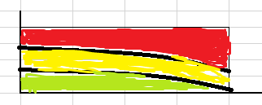
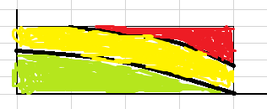
Apetite ao risco
Qual das figuras representa uma organização com baixo apetite ao risco?
( ) fig A
( ) fig B

Slide 63
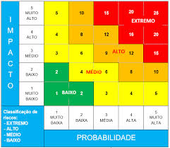
Matriz de Risco – outros exemplos

Slide 64
2ª opção – Determinar primeiramente o RISCO INERENTE, posteriormente o RISCO RESIDUAL
PROBABILIDADE
IMPACTO

Slide 65
Avaliação da Estrutura de Controle
RC = 1-NC
RR = RI x RC

Slide 66
Níveis Risco Residual (RR)

Slide 67
2ª opção - MATRIZ DE RISCO – RISCO RESIDUAL
PROBABILIDADE
IMPACTO

Slide 68
KAHOOT.IT

Slide 69
Gerenciamento dos Riscos
1º Conhecer o ambiente e os objetivos
2º Identificar os riscos
3º Avaliação dos riscos e controles
4º Tratamento dos riscos
5º Monitoramento e Comunicação
Coleta as informações
Acompanha as ações de controle
Avalia a gestão de riscos
Ambiente interno/externo e objetivos do processo
Define o Plano de Ação
Causas/evento/consequências
Classifica os riscos / avalia os controles existentes

Slide 70
ISO 31000/2018 – PROCESSO DE GESTÃO

Slide 71
Processo de Gestão de Riscos - ISO 31000
Definição do método de registro
Definição do método do relato
Tratamento dos riscos
Registro e Relato
Definir a resposta ao risco em função do nível de risco e do apetite ao risco
Desenvolver e Implementar o plano de ação

Slide 72
Tratamento dos Riscos
Fonte: TCU (2017)

Slide 73
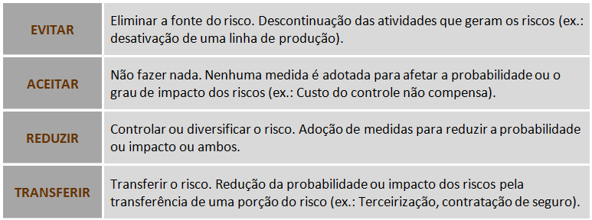
Tratamento dos Riscos

Slide 74
Processo de Gestão de Riscos - ISO 31000
Definição do método de registro
Definição do método do relato
Tratamento dos riscos
Registro e Relato
Definir a resposta ao risco em função do nível de risco e do apetite ao risco
Desenvolver e Implementar o plano de ação

Slide 75
Tratamento dos Riscos
Plano de ação
O que fazer?
Quem?
Como?
Quando?
Resposta ao risco
Apetite ao risco

Slide 76
Plano de Ação

Slide 77
Processo de Gestão de Riscos - ISO 31000
Definição do método de registro
Definição do método do relato
Tratamento dos riscos
Registro e Relato
Definir a resposta ao risco em função do nível de risco e do apetite ao risco
Desenvolver e Implementar o plano de ação

Slide 78
Objetivos do registro e relato
Comunicar os resultados da gestão de riscos para toda a organização
Fornecer informações para a tomada de decisão
Melhorar as atividades da gestão de riscos
Auxiliar a interação com as partes interessadas
Convém que as decisões relativas a criação, retenção e manuseio da informação documentada levem em consideração o seu uso, a sensibilidade da informação e os contextos internos e externos

Slide 79
Fatores a considerar para o Relato:
O relato é parte integrante da governança da organização e convém que melhore a qualidade do diálogo das partes interessadas e apoie a Alta Direção e os órgãos de supervisão a cumprirem suas responsabilidades
Custo, frequencia e pontualidade do Relato
Método do relato
As diferentes partes interessadas e suas necessidades específicas de informação e requesitos
Pertinência da informação para os objetivos organizacionais e para a tomada de decisão

Slide 80
ISO 31000/2018 – PROCESSO DE GESTÃO

Slide 81
Gerenciamento dos Riscos
1º Conhecer o ambiente e os objetivos
2º Identificar os riscos
3º Avaliação dos riscos e controles
4º Tratamento dos riscos
5º Monitoramento e Comunicação
Coleta as informações
Acompanha as ações de controle
Avalia a gestão de riscos
Ambiente interno/externo e objetivos do processo
Define o Plano de Ação
Causas/evento/consequências
Classifica os Riscos / avalia os controles existentes

Slide 82
Processo de Gestão de Riscos - ISO 31000
Comunicação e consulta
Assegurar que pontos de vista diferentes sejam considerados ao se definirem os critérios de risco e se avaliarem os riscos
Reunir diferentes áreas de especialização para cada etapa do processo de gestão de riscos
Monitoramento dos riscos
Avaliação contínua dos controles
Revisar e melhorar o sistema de gestão de riscos
Garantir que as informações sejam íntegras, confiáveis e tempestivas

Slide 83
Monitoramento

Slide 84

10 Passos para a Gestão de Riscos
Decida gerenciar riscos de forma proativa
Monte um grupo de trabalho
devem ter interesse no tema, automotivação e persistência para continuar mesmo em face a resistências comumente encontras
Devem possuir habilidades técnicas e gerenciais suficientes para serem capazes de definir a estratégia, propor mudanças em processos e normativos, planejar e coordenar o processo de implantação

Slide 85

10 Passos para a Gestão de Riscos
Aprenda sobre a gestão de riscos
Realizar treinamentos sobre o tema “gestão de riscos”
aprofundar o conhecimento sobre os processos e projetos críticos para a organização, visando identifica quais se beneficiariam com a adoção de práticas de gestão de riscos

Slide 86

10 Passos para a Gestão de Riscos
Estabeleça a política de gestão de riscos
Defina a política de gestão de riscos
Estabeleça uma estratégia de implantação:
quais processos são críticos, qual a melhor ordem e momento para a implantação
Defina a estrutura necessária para a implantação (comitê de riscos, ferramentas, sistemas)

Slide 87
10 Passos para a Gestão de Riscos
Estabeleça a política de gestão de riscos
A política de gestão de riscos deve:
definir as responsabilidades pelo gerenciamento
garantir os recursos necessários
Definir como serão tratados os conflitos
Definir como será avaliado o desempenho

Slide 88

10 Passos para a Gestão de Riscos
Defina papéis e responsabilidades
Defina a responsabilidades nos níveis apropriados dentro da organização (1ª e 2ª linha de defesa
Defina os proprietários de riscos

Slide 89
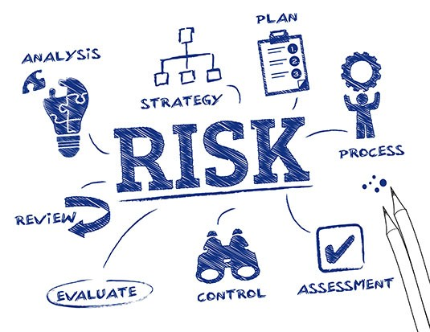
10 Passos para a Gestão de Riscos
Defina o processo de gestão de riscos
Defina a metodologia para a gestão de riscos
Estabeleça procedimentos para identificar, analisar e registrar os riscos
estabeleça critérios para analisar a significância dos riscos, incluindo a definição de como a probabilidade, impacto e os níveis de riscos serão estimados, bem como diretrizes para avaliar e priorizar os riscos
Definir procedimentos para monitorar a ocorrência dos riscos
Definir procedimentos para o reporte as instâncias de governança dos riscos (comitê)

Slide 90
10 Passos para a Gestão de Riscos
Identifique os riscos chaves
Identificar os riscos que podem afetar significativamente o alcance dos objetivos
deve envolver a participação de pessoas com conhecimento sobre o funcionamento da organização e dos ambientes externos e internos (realização de oficinas)
Deve se apoiar em dados históricos (levantamento dos dados sobre o desempenho)

Slide 91
10 Passos para a Gestão de Riscos
Trate e monitore os riscos chaves
Defina o tratamento de riscos adequado a cada caso, de acordo com seu apetite ao risco
Monitore os riscos, visando aprimorar sua análise e identificar mudanças no ambiente

Slide 92
10 Passos para a Gestão de Riscos
Mantenha canais de comunicação com as partes interessadas
Incorpore a gestão de riscos aos processos organizacionais
Avalie e aprimore a gestão de riscos

Slide 93
Referências bibliográficas
MINISTÉRIO DO PLANEJAMENTO, DESENVOLVIMENTO E GESTÃO. Manual de Gestão de Integridade, Riscos e Controles Internos da Gestão. Brasília. V1.1.2 – 2017.
CONTROLADORIA-GERAL DA UNIÃO. Guia de integridade pública: orientações para a administração pública federal: direta, autárquica e fundacional. Brasília, DF: Controladoria-Geral da União, 2015.
MIRANDA, Rodrigo F. A. Implementando a Gestão de Riscos no Setor Público. Belo Horizonte: Ed. Fórum, 2017.
IIA – The Institute of Internal Auditors. As Três Linhas de Defesa no Gerenciamento Eficaz de Riscos e Controles. Declarações de Posicionamento. Janeiro, 2013.
CONTROLADORIA-GERAL DA UNIÃO. Metodologia de Gestão de Riscos. 2018.
TCU – TRIBUNAL DE CONTAS DA UNIÃO. Referencial básico de governança aplicável a órgãos e entidades da administração pública. Versão 2. – Brasília, DF: TCU, Secretaria de Planejamento, Governança e Gestão (Seplan), 2014
Associação Brasileira de Normas Técnicas. Gestão de Riscos – Princípios e diretrizes. ABNT ISO 31000. Rio de Janeiro. 2018
COSO. Committee of Sponsoring Organizations of the Treadway Commission. Gerenciamento de Riscos Corporativos – Estrutura Integrada. 2007. Tradução: Instituto dos Auditores Internos do Brasil (Audibra) e Pricewaterhouse Coopers Governance, Risk and Compliance, Estados Unidos da América, 2007
Tribunal de Contas da União. Gestão de Riscos. Disponível em http://portal.tcu.gov.br/gestao-e-governanca/gestao-de-riscos/. Acesso em Abril de 2017

Slide 94
Obrigado!
armando.moura@cge.mg.gov.br

